Slide 1
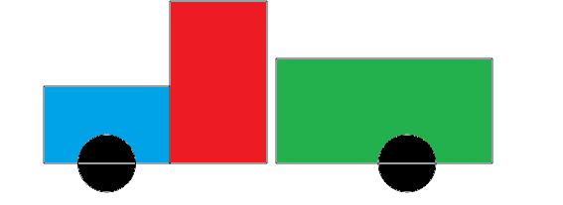
Математика
Правоъгълни форми

Slide 2
Гатанка
Щом с нож децата резнат ми кората, аз уста отварям - жълта ли съм аз или пък червена, все едно за вас. Важно е, че съм студена като сладолед, че съм сладка като мед. В тоя летен ден тичайте при мен. До кора ме изрежете да ме изядете!

Slide 3
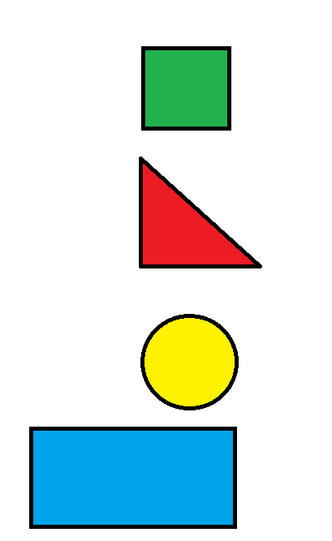
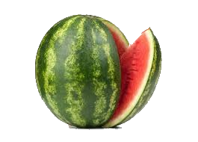
Каква форма има динята?
Опиши кръг, квадрат и триъгълник – брой върхове и страни.
Огледай се и открий предмети с правоъгълна форма. Назови ги.

Slide 4
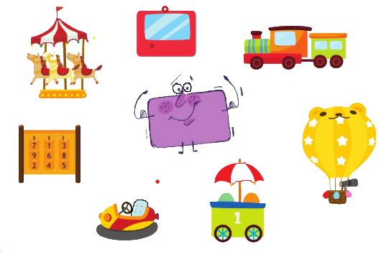
1. Свържи правоъгълника с предметите, които имат неговата форма.

Slide 5
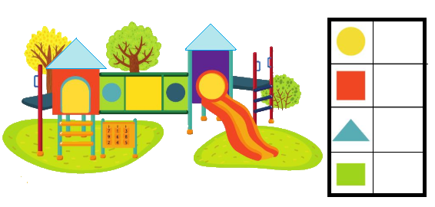
2. Отбележи с точки броя на различните фигури, които са част от пързалката.

Slide 6
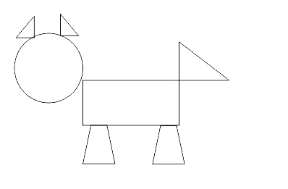
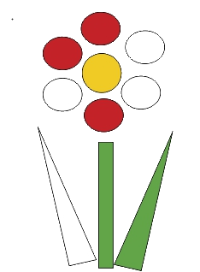
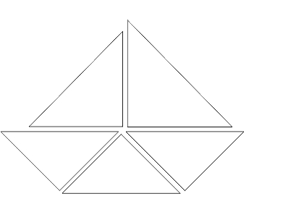
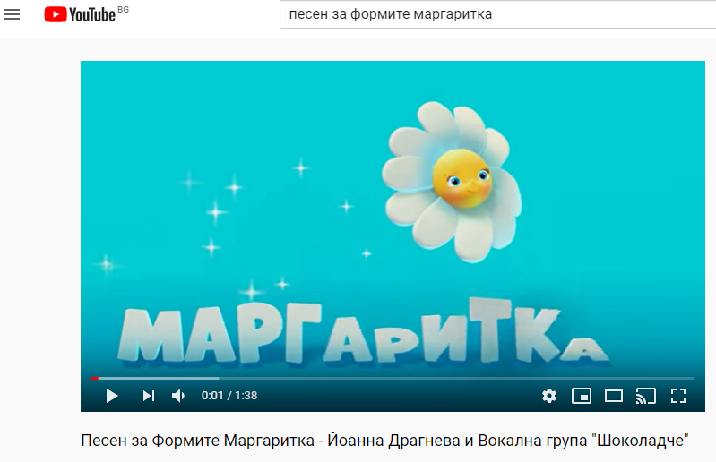
Мили дечица,
Помислете и направете предмет от геометрични фигури. Може да го нарисувате и оцветите, а може и ако искате да изрежете и подредите като пъзел.
Ето и няколко примера:
А Вие мили родители, докато децата рисуват може да ги поздравете с „Песен за формите“.
https://www.youtube.com/watch?v=Swx4SGz7QHQ

Slide 7
Изготвил: Таня Николаева Янева
Трета група „Сладурани“
ДГ „Ален мак“ – гр. Бургас, кв. Сарафово

